Slide 1
第13章 sed和awk

Slide 2
13.1 sed编辑器基础
  sed是用来解析和转换文本的工具，它使用简单，是
  简洁的程序设计语言。sed是由贝尔实验室的李E.麦
  克马洪在1973到1974年间开发的，并且目前在大部
  分操作系统上可用。
  sed以交互式编辑器ed和早期的qed（“快速编译
  器”，1965-66）的脚本特性为基础。sed是最早的
  支持正则表达式的工具之一，并且仍用于文本处理，
  特别是替换命令。

Slide 3
13.1.1 sed简介
sed提供的功能好像是交互式文本编辑器的自然扩展。例如，它提供可以全局地应用到单个或一组文件的搜索替换功能。尽管你通常不会使用sed去修改指定文件中的仅出现一次的条目，但你会发现使用它对许多文件进行一系列修改时是很有用的。考虑一下，几分钟之内在一百多个文件中进行20个不同的编辑，你就可以想象sed有多强大。

Slide 4
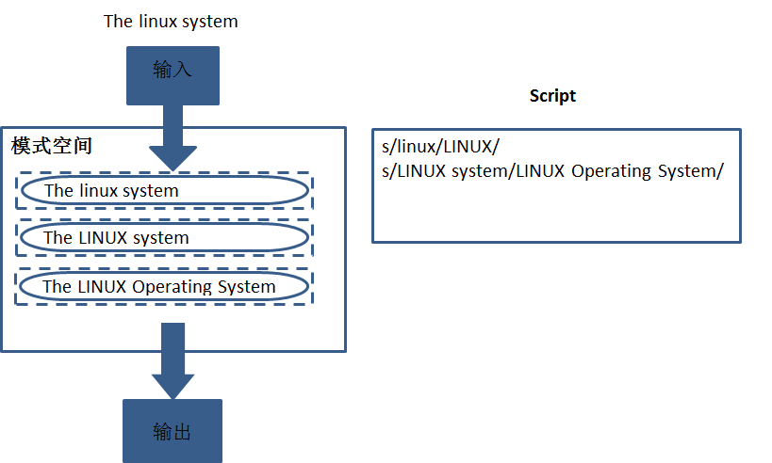
13.1.2 sed的模式空间
sed维护一种模式空间，即一个工作区或临时缓冲区，当使用编辑命令时，将在那里储存单个输入行。下图展示了进行模式空间转换的一个两行的sed脚本。它将“The linux system”转换为“The LINUX Operating System”。

Slide 5
13.1.2 sed的模式空间
初始时，模式空间包含单个输入行的备份。在上图中是“The linux system”行。sed脚本中正常的流程是在这一行上执行每个命令，直到执行到sed脚本的末尾。脚本中的第一个命令应用于这一行，将linux转换成LINUX。然后执行第二个命令，将LINUX system转换成LINUX Operating System。注意第二个替换命令的模式不匹配最初的输入行，它匹配模式空间中发生了变化的当前行。
当应用了所有的指令后，当前行被输出并且输入的下一行被读入模式空间。然后sed脚本中的所有命令应用于新读入的行。
结果是，任何一个sed指令都可以为下一个命令修改模式空间的内容。模式空间的内容是动态的，而且并不总是匹配最初的输入行。

Slide 6
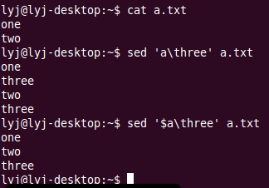
13.1.3 调用sed
调用sed有两种方式：
（1）在命令行键入命令

Slide 7
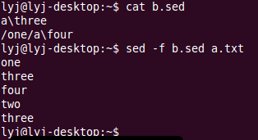
13.1.3 调用sed
调用sed有三种方式：
（2）将sed命令插入脚本文件，然后调用sed

Slide 8
sed调用的格式
使用sed命令行格式
sed [选项] sed命令 输入文件
例：sed –p a\”hello” a.txt
使用sed脚本文件格式
sed [选项] –f sed脚本文件 输入文件
例：sed -f manuscrpt.sed a.txt
注：sed脚本文件由sed命令构成
不管是使用shell命令行方式或脚本文件方式，如果没有指定输入文件，sed从标准输入中接受输入，一般是键盘或重定向结果。

Slide 9
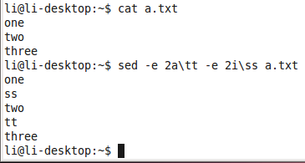
sed选项
n：不打印；sed不写编辑行到标准输出，缺省是打印所有行（编辑和未编辑）
e：下一个命令是编辑命令。
f：如果正在调用sed脚本文件，使用此选项。

Slide 10
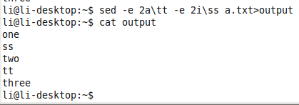
  保存sed输出
$ sed ‘some-sed-commands’ input-file > output-file

Slide 11
13.1.4 使用sed在文件中查询文本的方式
sed浏览输入文件时，缺省从第一行开始，有两种方式定位文本：
使用行号，可以是一个简单数字，或是一个行号范围
使用正则表达式
x x为一行号，如1
x,y 表示行号范围从x到y，如2，5表示从第2行到第5行
/pattern/ 查询包含模式的行。例如/disk/或/[a-z]/
/pattern/pattern/ 查询包含两个模式的行。例如/dis k/disks/

Slide 12
13.1.5 基本sed编辑命令
p 打印匹配行
= 显示文件行号
a\ 在定位行号后附加新文本信息
i\ 在定位行号后插入新文本信息
d 删除定位行
c\ 用新文本替换定位文本
s 使用替换模式替换相应模式
r 从另一个文件中读文本
w 写文本到一个文件
q 第一个模式匹配完成后退出或立即退出

Slide 13
13.1.5 基本sed编辑命令
l 显示与八进制A S C I I代码等价的控制字符
{ } 在定位行执行的命令组
n 从另一个文件中读文本下一行，并附加在下一行
g 将模式2粘贴到/pattern n/
y 传送字符
n 延续到下一输入行；允许跨行的模式匹配语句

Slide 14
13.2 基本sed编程举例
若果不特别声明，sed例子中使用下述文本文件quote.txt
The honeysuckle band played all night long for only $90.
It was an evening of splendid music and company.
Too bad the disco floor fell through at 23:10.
The local nurse Miss P.Neave was in attendance.

Slide 15
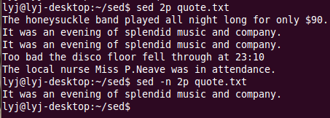
13.2.1 使用P显示行
格式：
[address[,address]]p。显示文本行必须提供sed命令行号。

Slide 16

打印范围
可以指定行的范围，现打印1到3行，用逗号分隔行号。

Slide 17

打印模式
假定要匹配单词Neave，并打印此行。

Slide 18
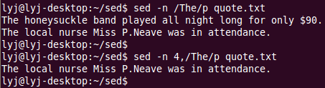

使用模式和行号进行查询
匹配元字符

Slide 19
显示整个文件
$ sed –n ‘1,$p’ quote.txt
匹配任意字符，后跟任意字符的0次货多次重复，并以ing结尾，模式为/.*ing/。
$ sed –n ‘/.ing/p’ quote.txt
首行
$ sed –n ‘1p’ quote.txt
最后一行
$ sed –n ‘$p’ quote.txt

Slide 20
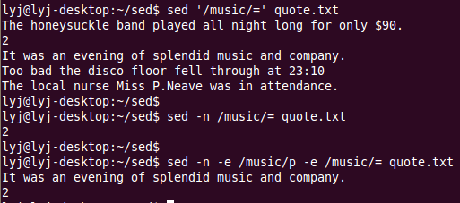
打印行号
打印行号，使用=，打印模式匹配的行号，使用/pattern/=。

Slide 21
13.2.2 追加、更改、插入编辑命令
追加（a）、更改（c）、插入（i）编辑命令提供了类似于vi交互式编辑器的编辑功能。这些命令的语法在sed中并不常用，因为它们必须在多行上来指定。语法如下所示：
[line-address]a\
text
[line-address]i\
text
[line-address]c\
text
追加命令（a）将文本放置在当前行之后。更改命令（c）用所指定的文本取代模式空间的内容。插入命令（i）将所提供的文本放置在模式空间的当前行之前。这些命令中的每一个都要求后面跟一个反斜杠用于转义第一个行尾，text必须从下一行开始。如要输入多行文本，每个连续的行都必须用反斜杠结束，最后一行除外。而且，如果文本包含一个字面含义的反斜杠，要再添加一个反斜杠来转义它。

Slide 22
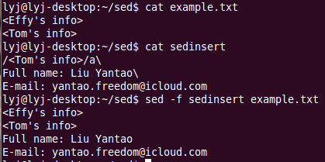
实例1

Slide 23
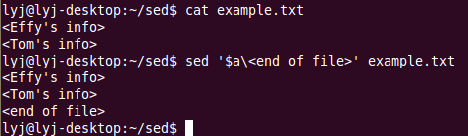
实例2 文件尾追加

Slide 24
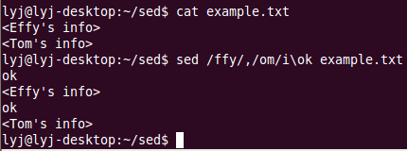
插入命令i

Slide 25
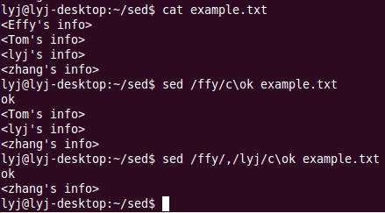
更改命令c
将指定行内容更改为新的内容

Slide 26
a,i,c命令小结
追加命令（a）和插入命令（i）只应用于单个行地址，而不是一个范围内的行。然而，更改命令（c）可以处理一个范围内的行。在这种情况下，它用一个文本备份取代所有被寻址的行。换句话说，它删除这个范围内的所有行，但是提供的文本只被输出一次。
更改命令（c）会清除模式空间，它在模式空间中与删除命令有同样的效果。所以，在sed脚本中，更改命令会被放在最后。
插入命令（i）和追加命令（a）不影响模式空间的内容。提供的命令将不匹配脚本中后续命令的任何地址，哪些命令也不影响该文本。不管什么更改改变了模式空间，所提供的文本仍然会正确第输出。同样，提供的文本不影响sed的内部行计数器。

Slide 27
$ sed –i 1i\#\!/bin/bash *.sh
该命令的功能：在所有shell脚本的第一行加入
“#!/bin/bash”来指定脚本的解释程序。
在该sed执行这个命令之后，模式空间不会更改。其中的新文本在当场的前面输出，后续命令不能成功第匹配“#!/bin/bash”

Slide 28
13.2.3 删除编辑命令
删除（d）编辑命令采用一个地址，如果行匹配这个地址就删除模式空间的内容。
删除命令（d）还是一个可以改变脚本中的控制流的命令。这是因为一旦执行这个命令，那么在“空的”模式空间中就不会再有命令执行。
删除命令（d）会导致读取新输入行，而编辑脚本则从头开始新的一轮。
重要的是，如果某行匹配这个地址，那么就删除整个行，而不只是删除行中匹配的部分。

Slide 29
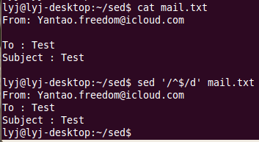
可以用于删除一个范围内的行
$ sed ‘50,$d’ file
删除50行到最后一行的所有行。

Slide 30
13.2.4 替换编辑命令
替换（s）编辑命令的语法如下所示：
[address]s/pattern/replacement/flags
这里flags是替换命令（s）的修饰标志，有如下几个：
n – 1到512之间的数字，表示对文本模式pattern中指定模式第n次出现的情况进行替换。
g – 对模式空间的所有出现的情况进行全局更改。而没有g是通常只有第一次出现的情况被更改。
p – 打印模式空间的内容。
w file – 将模式空间的内容写入到文件file中。

Slide 31
13.2.4 替换编辑命令
修饰标志（flags）可以组合使用，只要有意义。
例如，gp表示对行进行全局替换并打印这一行。迄今为止，全局标志g是比较常用的，没有它，替换只能在行第一次出现的位置执行。
打印标志（p）和写标志（w）与打印编辑命令和写编辑命令的功能相同，但有一个重要的区别。这些标志的操作是随替换的成功而发生的。换句话说，如果进行了替换，那么这个行被打印或写到文件中。
因为默认的动作是处理所有行，不管是否执行了任何动作，当sed取消默认的输出时（-n选项），通常会使用打印标志（p）和写标志（w）。
另外，如果脚本包含匹配同一行的多个替换命令，那么那一行的多个拷贝就会被打印，或写到文件中。

Slide 32
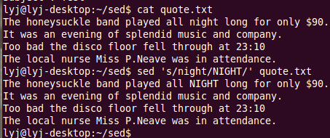
13.2.4 替换编辑命令

Slide 33
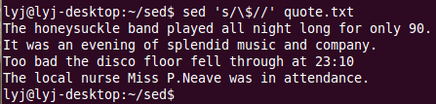
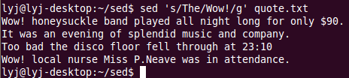
13.2.4 替换编辑命令

Slide 34
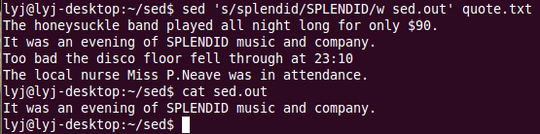
13.2.4 替换编辑命令

Slide 35
13.2.5 使用替换修改字符串
如果要附加或修改一个字符串，可以使用（&）命令，&命令保存发现模式以便重新调用它，然后把它放在替换字符串的前面。
先给出一个被替换模式，然后是一个准备附加在第一个模式后的另一个模式，并且后面带有&，这样修改模式将放在匹配模式之前。

Slide 36



Slide 37
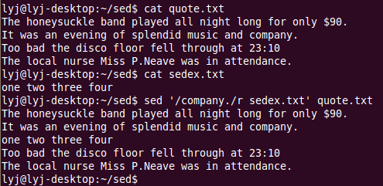
13.2.6 从文本中读文件
处理文件时，sed允许从另一个文件中读文本，并将其文本附加在当前文件，内容放在模式匹配行后
格式：address r filename

Slide 38
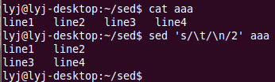
使用换行符替换第2个制表符

Slide 39
13.2.7 退出编辑命令
退出编辑命令（q）会使sed脚本立即退出，停止处理新的输入行。它的语法如下所示：
[line-address]q
它只适用于单行的地址。一旦找到和line-address匹配的行，那么脚本就结束运行。
$ sed ‘10q’ file
打印到第10行退出。

Slide 40
13.2.8 实例：在sed中使用Shell变量
我们已经知道，在Shell中环境变量是以美元符号‘$’开头，例如$TERM、$PATH、$var或$i。而在sed中，符号‘$’用于指示输入文件的最后一行，或是行的末尾（在LHS中），或是字面意义的符号（在RHS中）。sed并不能直接访问Shell中的变量，所以必须使用双引号来扩展Shell的变量。
LHS和RHS分别指sed指令中的左侧部分和右侧部分。
若要让Shell正确地解释sed命令中的Shell变量，就要将sed指令放在双引号内。类似如下所示：
$ sed "s/_terminal-type_./$TERM/g" input.file

Slide 41
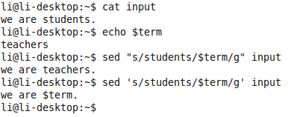

Slide 42
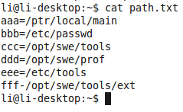
当在shell指令中使用的模式是一个shell变量时，它可能会是任意字符串。那么怎么确保它能安全地在LHS、RHS和正则表达式中使用呢？
比如，有个文件中声明了一些变量，这些变量定义了一些路径。

Slide 43
现在，路径有所变动，需要将这些变量定义的路径进行修改，其中之一上将路径”/opt/swe”改为”/usr/local”。我们打算用shell脚本批量实现这些更改，在脚本定义了两个变量，分别为oldpath和newpath
oldpath=/opt/swe
newpath=/usr/local

Slide 44
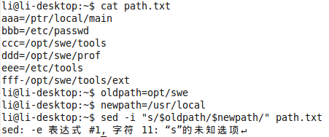
错误原因：因为oldpath和newpath的值中含有斜线“/”,上述sed命令的实际内容是：
sed –i “s//opt/swe//usr/local/” path.txt
存在语法错误，因为sed指定的模式中的字符和定界符相同。解决方法是修改sed的定界符。

Slide 45
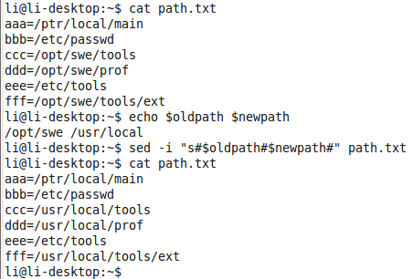

Slide 46
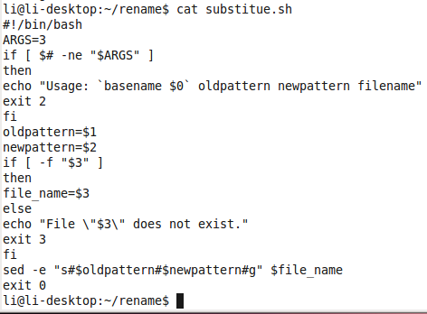
实例：替换文件中的字符串的脚本substitue.sh

Slide 47
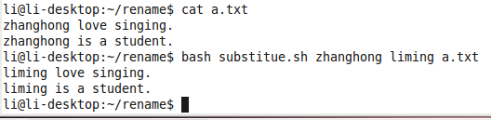

Slide 48
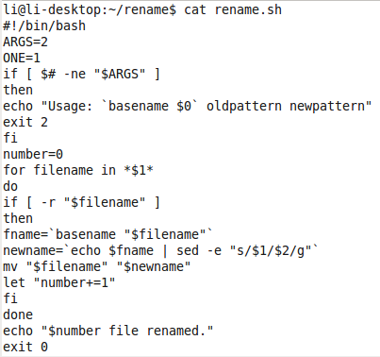
13.2.9 实例：从sed输出中设置shell变量
实例：批量修改文件名的脚本rename.sh

Slide 49
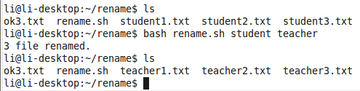

Slide 50
13.3 awk简介
awk是被设计用于文本处理，并通常被用作数据提取和报告工具的解释性程序设计语言。它的名称源自于它的三个原作者（Alfred Aho、Peter Weinberger和Brian Kernighan）的姓。他们是这样描述awk的：awk是一个方便的且富有表现力的程序语言，它可以应用于各种各样的计算和数据处理任务。

Slide 51
13.3 awk简介
awk中的程序与大部分其它语言的程序不同，因为awk程序是数据驱动的。就是说，你描述你要处理的数据以及在你找到它之后要做什么。其它大部分语言是过程化的，你必须详细地描述程序每一步要做什么。当使用过程化语言时，通常会难以清楚地描述你的程序将处理的数据。因此，awk程序的容易读写总是令人耳目一新。
awk程序的典型示例是将数据转换成格式化的报表。这些数据可能是由Linux（或Unix，或类Unix）程序产生的日志文件，而且格式化后的报表是以一种对系统管理员有用的格式将数据汇总。另一个例子是由独立的数据项和数据检索程序组成的数据处理应用程序。数据项是以结构化方式记录的数据。数据检索是从文件中提取数据并生成报告的过程。

Slide 52
13.3.1 awk简介
和sed类似，awk的基本功能也是搜索文件中包含某些模式的行（或其它文本单元）。当某行匹配一个模式时，awk就那一行上执行指定的操作。awk持续地用这种方式处理输入的行，直到处理到输入文件的结尾处为止。
和sed脚本一样，awk脚本一般是利用Shell脚本来调用。即在Shell脚本中包含调用awk的命令行或awk解释的脚本。简单的一行awk脚本可以从命令行调用。

Slide 53
13.3.1 awk简介
下面是awk所具有的一些功能：
使用变量操作由文本记录和字段组成的文本文件。
具有算术和字符串操作符。
具有普通的程序设计结构，例如循环和条件。
生成格式化报告。
定义函数。
从awk脚本中执行Linux命令。
处理Linux命令的结果。
更加巧妙的处理命令行的参数。
更容易地处理多个输入流。
用户可以根据awk的这些功能和适用范围来处理由Shell脚本执行的各种任务。

Slide 54
13.3.2 awk基本语法
当运行awk时，要指定一个告诉awk该做什么的awk程序。这个程序由一系列指令组成。每条指令指定一个用于搜索的模式和一个找到模式时要执行的动作。
语法上，一个awk指令由一个模式（pattern）后跟一个动作（action）组成。动作被括在花括号内，用来与模式分隔。每个awk指令之间通常用换行符来分隔。因此，一个awk程序的语法类似如下所示：
pattern { action }
pattern { action }
…
运行awk的方式主要有两种。如果awk程序很短，简单的方法就是把它直接写在运行awk的命令行中，其语法如下所示：
awk [OPTIONS] [--] program-text file …
当一个awk程序较长时，通常把它放在一个文件中更方便。采用这种方法运行awk的语法如下所示：
awk [OPTIONS] -f program-file [--] file …

Slide 55
13.3.2 awk基本语法
从语法中可以看到，一个awk命令行是由选项、awk程序文件或awk指令、以及输入文件名组成的。输入是从指定的文件中读取的。如果没有指定输入文件名或指定为‘-’，那么awk命令将从标准输入中读取。
在awk命令中，常用的选项如下所示：
-F fs – 指定用于输入数据的列分隔符fs。
-v var=value – 在awk程序执行之前指定一个值value给变量var。这些变量值用于awk程序的BEGIN块。
-f program-file – 指定一个awk程序文件，代替在命令行指定awk指令。
“--”选项 – 根据POSIX参数解析约定，此选项表示命令行选项的结束。例如，利用这个选项你可以指定以“-”开头的输入文件，否则它将被解析为一个命令行选项。

Slide 56
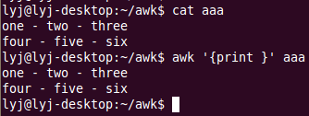
13.3.3 第一个awk命令
在awk中，花括号{}用于将代码块集合在一起，类似于shell的函数。

Slide 57
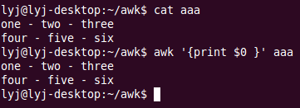

$0表示当前的一整行。

Slide 58
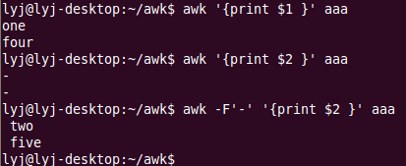

13.3.4 使用awk打印指定的列
awk在处理已经被分隔为多个逻辑列的文本方面非常优异，并让你轻松地在awk程序中引用每个单独的列。

Slide 59
13.3.5 从awk程序文件读取awk指令
通过上一节的介绍我们已经看到，对于awk程序只包含一个或几个指令的情况，我们将其作为命令行参数传递给awk命令是非常方便的，但当awk程序变得复杂且有很多行时，你一定会想用一个文件来存放你的awk程序。即使用awk命令的第二种语法格式，使用-f选项指示awk命令从一个文件中读取awk指令:
$ awk -f myscript.awk myfile

Slide 60
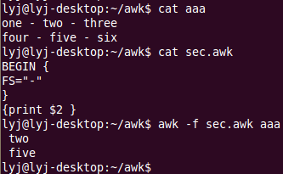
FS变量用于设置awk的分隔符。

Slide 61
13.3.6 awk的BEGIN和END块
正常情况下，awk对每一个输入行都会执行一次awk程序代码。然而，在很多编程情况下，可能需要在awk开始处理输入文件中的文本前执行一些初始化代码。对于这种情况，awk允许你定义一个BEGIN块。因为BEGIN块是在awk开始处理输入文件之前被调用，所以它可用于初始化FS变量（列分隔符），打印标题，或是初始化全局变量。
awk同样还提供另一个特殊的叫做END块。awk在输入文件中的所有行都被处理之后会执行这一代码块。通常情况下，END块用于执行最后的运算或是打印要在输出流的结尾处显示的概要。

Slide 62
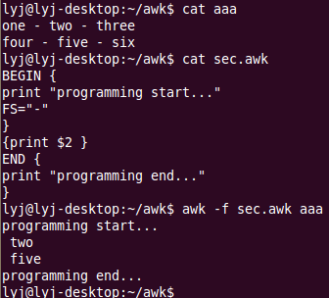

Slide 63
13.3.7 awk中使用正则表达式
awk允许使用正则表达式来有选择地执行一个单独的代码块，它取决于指定的正则表达式是否匹配当前行。比如下面这个awk命令，用于打印输出文件中包含字符串“admin”的行：
$ awk ‘/admin/{ print }’ info.txt
我们也可以打印输出匹配字符串“admin”的那一行的第一列：
$ awk -F‘-’ ‘/admin/{ print $1 }’ info.txt
当然，也可以使用其它复杂一些的正则表达式，但正则表达式必须被放在斜线内，其用法与sed中的类似。也可以使用操作符‘~’（或‘!~’）来指定任意列或变量匹配（或不匹配）一个正则表达式，这就组成了下一节要讲到的表达式。

Slide 64
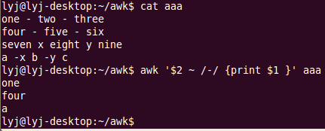

Slide 65
13.3.8 awk的表达式和块
awk还有很多其它方法可以有选择地执行代码块。我们可以把任意类型的布尔表达式放在代码块之前来控制特定的块什么时候可以执行，即只有当代码块前面的布尔表达式的值为真时awk才会执行此代码块。
实例：输出文件/etc/passwd中第一列等于“root”的所有行的第三列：
$ awk 'BEGIN { FS=":" } $1 == "root" { print $3 }' /etc/passwd
awk提供了充分的比较操作符，包括常见的“==”，“<”，“>”，“<=”，“>=”和“!=”，“~”和“!~”。
使用这些操作符时，在它们的左边指定一个变量，然后在右边指定一个正则表达式或一个字符串。

Slide 66
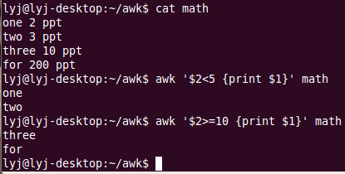

Slide 67
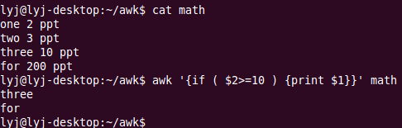
13.3.9 awk的条件语句
awk同样还提供了很好的类似于C语言的if语句。
$ awk ‘BEGIN { FS=“-” } { if ( $2 ~ “etc” ) { print $1 } }’ info.txt

Slide 68
13.3.9 awk的条件语句
if-else语句是awk的决策语句。它的语法类似如下所示：
if (condition) then-body [else else-body]
语法中的condition（条件）是控制语句的剩余部分要做什么的一个表达式。如果condition为真，then-body就会被执行，否则，else-body将被执行。语句中的else部分是可选的。如果条件的值为0或空字符串时，则条件被认为假，否则，条件为真。

Slide 69
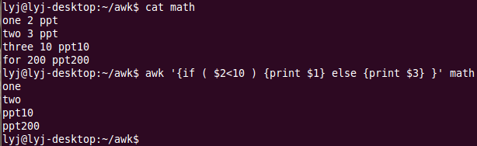

Slide 70
13.3.9 awk的条件语句
awk同样允许使用布尔操作符“||”（逻辑或）和“&&”（逻辑与）来创建更复杂的布尔表达式。
实例：以符号‘-’为分隔符打印输出文件info.txt中第一列匹配字符串“Linux”或第二列匹配字符串“Network”的行：
$ awk ‘BEGIN { FS=“-”} ( $1 ~ “Linux” || $2 ~ “Network” ) { print }’ info.txt

Slide 71
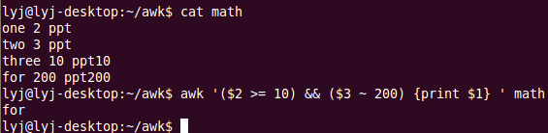

Slide 72
13.3.10 awk中的变量和操作符
到目前为止，我们已经使用awk打印了字符串，整行，或是指定的列。然而，awk同样允许我们执行整数和浮点数运算。使用数学表达式，我们可以很轻松地写一个计算文件中的空白行的awk程序，其内容如下所示：
$ cat foundBlankline.awk
BEGIN { x=0 }
/^$/ { x=x+1 }
END { print "Found " x " blank lines."}

Slide 73
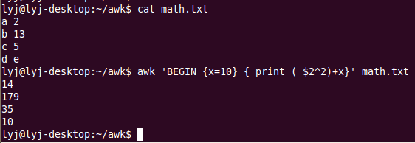
awk把变量作为数字0处理。

Slide 74
13.3.11 awk中的循环结构
在很多方面，awk都和C语言类似。awk中也同样存在for，while和do-while循环结构。
在编程中，循环是可以连续地执行两次以上的程序的一部分。while循环语句是awk中最简单的循环语句。只要条件为真，它就重复地执行。它的语法类似如下所示：
while (condition)
body

Slide 75
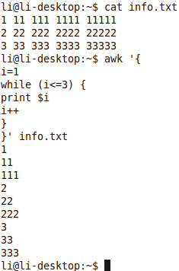
实例：打印文件info.txt中每行记录的前3列。

Slide 76
13.4 AWK与SHELL

Slide 77
13.4.1 实例：在awk中使用Shell变量
awk程序通常作为大的Shell脚本的一个组成部分。例如，使用Shell变量来保存awk程序搜索用的模式是很常见的。这里有两种方法来在awk程序中获取Shell变量的值。
最常见的方法是使用Shell引用来替换变量的值到Shell脚本内部的awk程序中。

Slide 78
实例1
$cat pattern.sh
#!/bin/bash
read –p “enter search pattern: “ pattern
awk “/$pattern/” ‘{ nmatches++; print } END { print nmatches, “found.” }’ info.txt

Slide 79
实例2
cat pattern_better.sh
#!/bin/bash
read –p “enter search pattern: “ pattern
awk –v pat=“$pattern” ‘$0 ~ pat { nmatches++; print } END { print nmatches, “found.” }’ info.txt

Slide 80
13.4.2 实例：从awk命令的输出中设置shell变量
在上一节中，我们讨论了怎样访问或传递Shell变量到awk命令。在这一节中，我们来一起看一下怎样从awk命令的输出来设置Shell变量。
我们在Shell命令行提示符下定义一个变量x，并使用如下awk命令对其进行赋值：
bash-3.2$ x=`awk -F'-' '/Linux/{ print $2 }' info.txt`
执行上述命令后，我们使用echo命令来查看变量x的值：
bash-3.2$ echo $x
Sysadmin
上述示例就是使用awk命令的输出对Shell变量进行赋值的简单例子。

Slide 81
14.8 小结
下面我们总结一下本章所学的主要知识：
sed和awk的共同点：
它们都使用相似的语法来调用。
它们都是面向字符流的，都是从文本文件中每次一行地读取输入，并将输出直接送到标准输出端。
它们都使用正则表达式进行模式匹配
它们都允许用户将指令放在文件中一起执行。
sed是用来解析和转换文本的工具，它使用简单，是简洁的程序设计语言。
sed是由贝尔实验室的李E.麦克马洪在1973到1974年间开发的，并且目前在大部分操作系统上可用。
sed是非交互式的面向数据流的编辑器。
我们可以使用sed做如下操作：
自动化地编辑一个或多个文件。
简化在多个文件中执行相同编辑的任务。
编写转换程序。

Slide 82
14.8 小结
sed维护一种模式空间，即一个工作区或临时缓冲区，当使用编辑命令时，将在那里储存单个输入行。
sed一次处理一行输入的优点是在读取非常庞大的文件时不会出现问题。
sed命令的两种语法分别如下所示：
sed [OPTIONS]… 'COMMAND' [FILE]…
sed [OPTIONS] -f SCRIPTFILE [FILE]…
sed常用的选项：
-e - 它告诉sed将下一个参数解释为sed指令。只有在命令行上给出多个sed指令时才需要使用-e选项。
-f - 指定由sed指令组成的脚本的名称。如果sed脚本的第一行为“#n”，则sed的行为与指定-n选项相同。
-i - 直接修改读取的内容，而不是输出到终端。
-n - 取消默认输出。在一般sed的用法中，所有来自标准输入的数据一般都会被显示到终端上。但如果使用-n参数后，只有经过sed处理的行才会被显示输出。

Slide 83
14.8 小结
sed中的追加命令（a）是将文本放置在当前行之后；更改命令（c）是用所指定的文本取代模式空间的内容；插入命令（i）是将所提供的文本放置在模式空间的当前行之前；删除（d）编辑命令采用一个地址，如果行匹配这个地址就删除模式空间的内容；替换（s）编辑命令是使用修饰标志flag来替换指定的字符串；打印（p）编辑命令输出模式空间的内容，它既不清除模式空间也不改变脚本中的控制流；读取下一行（n）编辑命令用于读取输入的下一行到模式空间；读文件编辑命令（r）将由参数file所指定的文件的内容读入模式空间中匹配的行之后；写文件编辑命令（w）的功能之一是从一个文件中提取信息并将它放置在其它文件中；退出编辑命令（q）会使sed脚本立即退出，停止处理新的输入行。
与Shell中的符号‘$’不同，sed中的符号‘$’用于指示输入文件的最后一行，或是行的末尾（在LHS中），或是字面意义的符号（在RHS中）。
LHS（left-hand side）和RHS（right-hand side）分别指sed指令中的左侧部分和右侧部分。比如，替换编辑命令“s/LHS/RHS/”。

Slide 84
14.8 小结
awk是一个方便的且富有表现力的程序语言，它可以应用于各种各样的计算和数据处理任务。
和sed类似，awk的基本功能也是搜索文件中包含某些模式的行（或其它文本单元）。当某行匹配一个模式时，awk就那一行上执行指定的操作。awk持续地用这种方式处理输入的行，直到处理到输入文件的结尾处为止。
awk所具有的一些功能：
使用变量操作由文本记录和字段组成的文本文件。
具有算术和字符串操作符。
具有普通的程序设计结构，例如循环和条件。
生成格式化报告。
定义函数。
从awk脚本中执行Linux命令。
处理Linux命令的结果。
更加巧妙的处理命令行的参数。
更容易地处理多个输入流。

Slide 85
14.8 小结
awk的基本语法：
awk [OPTIONS] [--] program-text file …
awk [OPTIONS] -f program-file [--] file …
awk中常用的选项：
-F fs – 指定用于输入数据的列分隔符fs。
-v var=value – 在awk程序执行之前指定一个值value给变量var。这些变量值用于awk程序的BEGIN块。
-f program-file – 指定一个awk程序文件，代替在命令行指定awk指令。
“--”选项 – 根据POSIX参数解析约定，此选项表示命令行选项的结束。例如，利用这个选项你可以指定以“-”开头的输入文件，否则它将被解析为一个命令行选项。

Slide 86
14.8 小结
在不指定列分隔符的情况下，awk默认使用空白作为列分隔符。
awk的BEGIN块是在awk开始处理输入文件之前被调用，所以它是用于初始化FS变量（列分隔符），打印标题，或是初始化其它你稍后将在程序中调用的全局变量的绝佳位置。
awk的END块是在输入文件中的所有行都被处理之后才执行的代码块。通常情况下，它被用于执行最后的运算或是打印要在输出流的结尾处显示的概要。
awk也允许使用正则表达式来有选择地执行一个单独的代码块，它取决于指定的正则表达式是否匹配当前行。

Slide 87
14.8 小结
在awk中，可以把任意类型的布尔表达式放在代码块之前来控制特定的块什么时候可以执行。这些布尔表示式中的比较操作符包括“==”，“<”，“>”，“<=”，“>=”，“!=”，“~”和“!~”。
在awk中执行算术运算时，awk会将整数字符串转换为一个整数处理。
awk的FS变量允许你设置希望awk在列之间查找的字符序列；NF变量用于记录的是列的数量，awk会自动将此变量的值设置为当前记录中列的个数；NR变量用于记录当前记录的数量（行数）（awk将第一条记录记录为数字1）。
在awk下，通常数组索引是从1开始，而不是从0开始。
当awk循环数组索引时，它并不遵循特定的顺序。

